Slide 1


Modelo de Conectividad para Redes Humanas
Proyecto Joiner
Ulises Hernandez Pino
GEC - Grupo de Investigación en Educación y Comunicación
GLUC - Grupo GNU/Linux Universidad del Cauca
Red de Investigación Educativa - ieRed
www.iered.org/joiner
Popayán (Colombia), 11 de Agosto de 2008
Copyright © 2004 -2008
Archivo licenciado bajo la GNU FDL
Notes:
Trabajo de Grado realizado por Juan Manuel Coronado Zúñiga y Ulises Hernandez Pino, estudiantes del programa de Ingeniería Electrónica y Telecomunicaciones de la Universidad del Cauca, bajo la dirección de Carlos Enrique Serrano Castaño, Ingeniero en Electrónica y Magíster en Telemática, docente del Departamento de Telemática de la Universidad del Cauca.
Jurados: Gustavo Ramirez del Departamento de Telemática y Carlos Cobos del Departamento de Sistemas.
Más de un año de trabajo deja mucho tema para hablar, por este motivo se realizaron charlas previas como la de agosto de 2003 en la que se trato los avances en los referentes conceptuales del modelo, la del 6 de mayo de 2004 referente a los servicios telemáticos implementados, la del 11 de mayo para tratar el tema del licenciamiento bajo el paradigma del software libre y la del 12 de mayo donde se expuso con cierto grado de profundidad la caracterización de los procesos de comunicación (uno de los componentes del modelo).
El propósito de esta presentación es mostrar el punto de partida, el desarrollo seguido y los resultados más importantes de este trabajo.

Slide 2
Agenda
Definición del Proyecto
Desarrollo del Proyecto
Modelo de Conectividad
Conclusiones y Recomendaciones
Continuidad y Proyección
http://www.iered.org/joiner
Notes:
Primero se expondrá el contexto en el que surgió el Proyecto de Grado "Modelo de Conectividad para Redes Humanas” y la aproximación desde la cual se abordó.
Luego se explicará mediante líneas de tiempo cómo fue su desarrollo, señalando los hitos más significativos en relación con el grupo objetivo y el trabajo interno del equipo de trabajo de Joiner.
Se expondrá rápidamente en qué consistió el modelo, sus componentes y cómo se realizó su validación inicial.
Se enunciarán las conclusiones y las recomendaciones más relevantes del trabajo, para darle espacio
a la Sustentación.
Cualquier interés en profundizar, pueden consultar la página del proyecto que figura al final de esta diapositiva.

Slide 3
Perspectiva Inicial
Definición
Proyecto
Desarrollo
Proyecto
Modelo
Conectividad
Conclusiones y Recomendaciones
Continuidad y Proyección
RedPacificoCyT
Visión Cauca
Agenda Regional de CyT
Agenda CaucanaCyT
CIDESCO
RCCP
RUDECOLOMBIA
Red Caldas
Nuevos Escenarios
de Asociatividad
Comunicación
Notes:
Algunas iniciativas de articulación en la región tales como la “Red de Actores de Ciencia y Tecnología del Pacifico Colombiano – RedPacificoCyT” (http://www.redpacificocyt.org.co/), "Visión Cauca” (http://www.visioncauca.org.co), la construcción de la “Agenda Regional de Ciencia y Tecnología del Sur de Colombia“, la “Agenda Caucana de Ciencia y Tecnología – CaucaCyT”, la “Corporación para la Integración y Desarrollo de la Educación Superior en el Sur Occidente Colombiano – CIDESCO” (http://www.cuao.edu.co/cidesco/), la “Red Colombiana de Centros de Productividad” (http://www.cnp.org.co/rccp/), la “Red Universitaria del Doctorado en Ciencias de la Educación de Colombia – RUDECOLOMBIA”, o la “Red Caldas” de Colciencias (http://www.redcaldas.org.co/), evidencian un creciente interés por formas de trabajo que permitan la articulación de esfuerzos individuales para que el resultado sobre propósitos conjuntos sea más efectivo.
Observando estas iniciativas de asociatividad interinstitucional, se encontraron algunos características comunes, tales como: 1) la configuración de relaciones entre personas o instituciones en torno a propósitos y metas concretas, 2) miembros con un alto grado de autonomía, 3) heterogéneos en su forma de pensar y hacer, 4) alejados geográficamente y 5) con un creciente flujo de información necesario para la toma de decisiones individuales y de grupo.
En estas condiciones se aprecia que además de una estructura organizacional adecuada, las formas y medios de establecer comunicación se constituyen también en eje fundamental para materializar de forma efectiva este tipo de relaciones. La comunicación es el fundamento de todo proceso de interacción o negociación, y la asociatividad es una manifestación de estos acuerdos.

Slide 4
Perspectiva Inicial
Definición
Proyecto
Desarrollo
Proyecto
Modelo
Conectividad
Conclusiones y Recomendaciones
Continuidad y Proyección
RedPacificoCyT
Visión Cauca
Agenda Regional de CyT
Agenda CaucanaCyT
CIDESCO
RCCP
RUDECOLOMBIA
Red Caldas
Nuevos Escenarios
de Asociatividad
Comunicación
Conectividad
Ingeniería Telemática
Notes:
Desde la Ingeniería Telemática, entendiendo Telemática como una disciplina que integra las ciencias computacionales y las telecomunicaciones, el aporte que se puede realizar para propender por mejores procesos comunicacionales, está en el establecimiento de sistemas de conectividad.
El Proyecto Joiner parte de la infraestructura y los servicios que se pueden ofrecer a través de Internet, porque permiten aprovechar recursos existentes (penetración de las redes y los computadores) y porque cada día aumenta el número de personas que utilizan estas tecnologías, lo que permite plantear nuevos sistemas sobre la base de un conocimiento básico existente. Además, Internet se proyecta como el medio donde se dará la convergencia de todos los medios de información y comunicación (TV, Radio, Prensa, etc..)
Sin embargo, proyectos como RedPacificoCyT y las experiencias de FUNREDES (Fundación Redes y Desarrollo) en varios proyectos, han evidenciado que la introducción de nuevas tecnologías de la información y las comunicaciones en las organizaciones no contribuye en mucho si 1) las personas no tienen la intención de comunicarse y 2) si las personas se resisten a usar estas tecnologías.

Slide 5
Problema
Definición
Proyecto
Desarrollo
Proyecto
Modelo
Conectividad
Conclusiones y Recomendaciones
Continuidad y Proyección
Pregunta de Referencia
¿Cómo aportar significativamente, desde la disciplina de la Ingeniería Telemática, al mejoramiento y efectividad de los procesos de comunicación de un grupo de actores sociales interinstitucionales que deseen trabajar en red?
Notes:
El proyecto Modelo de Conectividad para Redes Humanas nace de reconocer la importancia de promover formas de asociatividad alternativas a las convencionales y del importante papel de la comunicación, en el intento de articular los esfuerzos de actores sociales en la región.
En este contexto, se consideran actores sociales a las personas o instituciones que potencialmente pueden tener un alto impacto en la región, y se entiende región como un espacio geográfico que contiene elementos de interés común para el grupo humano que lo habita.
El proyecto se aborda principalmente desde la Ingeniería Telemática, y tiene como premisas fundamentales: el concepto de Redes Humanas como medio para crear sinergia entre los actores sociales, y el fortalecimiento de los procesos de comunicación como estrategia para la construcción de la cultura requerida en la operacionalización de estas redes.

Slide 6
Problema
Definición
Proyecto
Desarrollo
Proyecto
Modelo
Conectividad
Conclusiones y Recomendaciones
Continuidad y Proyección
Pregunta de Referencia
¿Cómo aportar significativamente, desde la disciplina de la Ingeniería Telemática, al mejoramiento y efectividad de los procesos de comunicación de un grupo de actores sociales interinstitucionales que deseen trabajar en red?
Hipótesis
La interacción de un grupo de personas que intenta
trabajar en red puede potenciarse si se genera un Modelo de Conectividad y se desarrolla una Herramienta de Conectividad conforme con este modelo, que tenga como base los conceptos esenciales de las Redes Humanas, la Gestión del Conocimiento y el Trabajo Colaborativo soportado por Computador.
Notes:
Con el fin de facilitar el entendimiento del trabajo realizado, los autores toman por modelo: una abstracción que se realiza de un objeto o fenómeno, escogiendo algunos elementos que se consideran representativos y relacionándolos de una forma que tenga sentido, con el propósito de lograr una mejor comprensión de ese objeto o fenómeno. Este concepto de modelo dista de aquel centrado en el ideal o modelo que se debe imitar.
Esta forma de entender los modelos tiene dos connotaciones: 1) todo modelo es una representación subjetiva, y por tanto, un objeto o fenómeno puede tener tantos modelos como personas quieran observarlo, y 2) todo modelo está en continua construcción en la medida en que la persona adquiera nuevos conocimientos y tenga nuevas experiencias relacionadas con el objeto de estudio.
Pero en un ámbito académico, un modelo debe ser respaldado por evidencias que respalden dicha representación, y debe estar expresado en un lenguaje reconocido por una comunidad especifica. Por tal motivo, este modelo debe entenderse como una aproximación, no acabada, que requiere de otros niveles más rigurosos de validación.

Slide 7
Objetivos del Proyecto
Definición
Proyecto
Desarrollo
Proyecto
Modelo
Conectividad
Conclusiones y Recomendaciones
Continuidad y Proyección
Objetivos
Caracterizar los Procesos de Comunicación.
Generar un Modelo de Conectividad desde un enfoque integral y comprehensivo que tenga como eje central la disciplina de la Ingeniería Telemática.
Construir y poner en funcionamiento un Prototipo de Herramienta de Conectividad que permita validar el Modelo generado.
Notes:
Estos fueron los objetivos iniciales con los que se arrancó el desarrollo del proyecto de grado y que definen los términos bajo los cuales se aprobó el anteproyecto.
Un trabajo de grado se evalúa según el nivel de cumplimiento de los objetivos planteados en el documento de Anteproyecto de Grado.

Slide 8
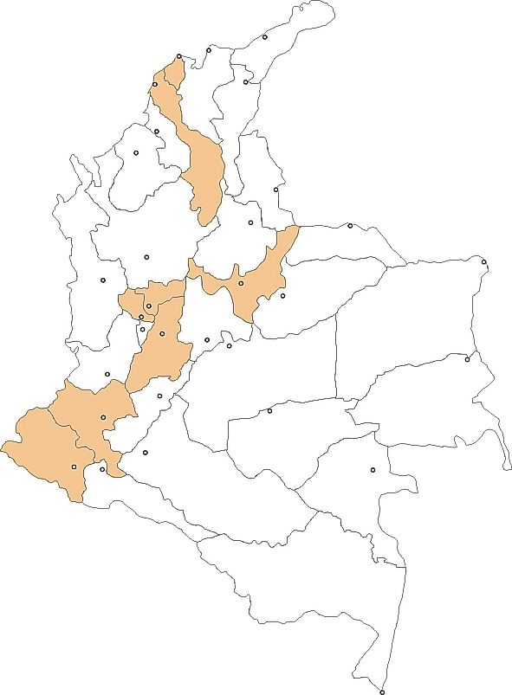
Grupo Objetivo
Definición
Proyecto
Desarrollo
Proyecto
Modelo
Conectividad
Conclusiones y Recomendaciones
Continuidad y Proyección
Estudiantes del Doctorado en Ciencias de la Educación de RUDECOLOMBIA¹ con Énfasis en Currículo,
constituidos como Nodo de la Red de Investigación Educativa²
¹ Red Universitaria del Doctorado
en Ciencias de la Educación de Colombia
² ieRed
Red de Investigación Educativa
Notes:
Doctorado en Ciencias de la Educación de RUDECOLOMBIA
RUDECOLOMBIA es una Red de Universidades de Colombia que soportan el Doctorado en Ciencias de la Educación. Las Universidad que conforman esta Red Interuniversitaria son: Atlántico, Caldas, Cartagena, Cauca, Nariño, Pedagógica y Tecnológica de Colombia, Tecnológica de Pereira y Tolima.
Los núcleos estructurantes de la Red del Doctorado son los grupos de investigación, los cuales interactúan en los Comités Académicos del Doctorado en Educación – CADE en cada Institución. Esta instancia, a la vez que asegurar el establecimiento y cumplimiento de los planes de trabajo que materialicen los objetivos de la Red del Doctorado, del Programa Doctoral y de las líneas de investigación, se encarga de fomentar relaciones interdisciplinarias internas y de asociatividad nacional e internacional.
Actualmente el Doctorado en Ciencias de la Educación de RUDECOLOMBIA tiene dos énfasis: Historia de la Educación Latinoamericana y Currículo. La sede del Área de Historia es la Universidad Pedagógica y Tecnológica de Colombia, y del Área de Currículo, la Universidad del Cauca.
Red de Investigación Educativa
La Red de Investigación Educativa es un proyecto tendiente a plantear espacios de construcción pedagógica donde se promuevan cambios profundos en las concepciones de comunidad y cultura académica, hasta ahora imperantes. Una comunidad académica alternativa a la existente resulta de nuevos modos de producción y expresión del saber pedagógico, razón por la cual, este proyecto plantea espacio de comunicación mediado por la investigación educativa.
Aunque la primera fase de la Red de Investigación Educativa esta centrada en el nivel doctoral, su propósito a mediano plazo es el de promover espacio en donde a través de la divulgación de las experiencias de maestros, la construcción y discusión conceptual, y la socialización de proyectos de aula, se consoliden procesos de cualificación de los maestros en la región. Pero además, se busca que este espacio sea un punto de encuentro entre profesores y maestros de los diferentes niveles del sistema educativo, en un intento por tender lazos que articulen esfuerzos e iniciativas individuales, para lograr un mayor impacto en la formación integral de niños, jóvenes y adultos

Slide 9
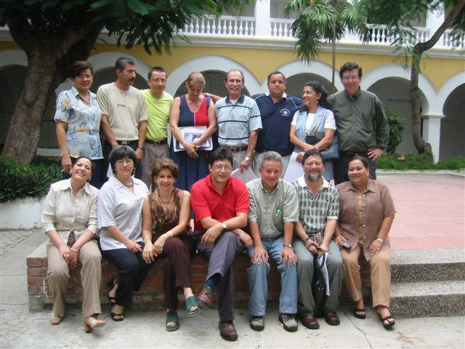
Grupo Objetivo
Definición
Proyecto
Desarrollo
Proyecto
Modelo
Conectividad
Conclusiones y Recomendaciones
Continuidad y Proyección
Estudiantes del Doctorado en Ciencias de la Educación de RUDECOLOMBIA¹ con Énfasis en Currículo,
constituidos como Nodo de la Red de Investigación Educativa²
15 estudiantes y 2 profesores
8 Mujeres y 9 Hombres
Edad entre los 43 y los 57 Años
Diversos lugares de residencia
Diversas profesiones de base
Notes:
Las características de los integrantes del grupo objetivo lo hacen un grupo heterogéneo con ciertas características en particular que se describen en esta diapositiva.
Las procedencia de regiones distintas y alejadas geográficamente sugiere el arraigamiento de rasgos culturales específicos que van a jugar un papel determinante en el establecimiento de las relaciones entre las personas como red social.
En general, los estudiantes del doctorado provienen de diversas profesiones base. Existen licenciados en biología y química con estudios en psicología; licenciados en lenguas modernas; especialistas en medicina física y rehabilitación; maestros en artes plásticas; licenciados en educación física, algunos con maestría en administración; ingenieros en electrónica con maestría en electrónica y telecomunicaciones; sociólogos con especialización en filosofía; licenciados en psicopedagogía; administradores de empresa con especialización en mercadeo y otros con especialización en finanzas; administradores en turismo y hotelería; economistas; licenciados en física y electrónica; y licenciados en ciencias sociales. Sin embargo, todos han realizado estudios de especialización y/o maestría en el campo de la educación.
Algunos sólo han estado en el nivel universitario de pregrado y postgrado, otros han enseñado además en primaria y secundaria. Por otra parte, la mayoría ha desempeñado cargos administrativos o de dirección como jefes de departamento, coordinadores de programas de pregrado o postgrado, y algunos de ellos han sido vicerrectores académicos.

Slide 10
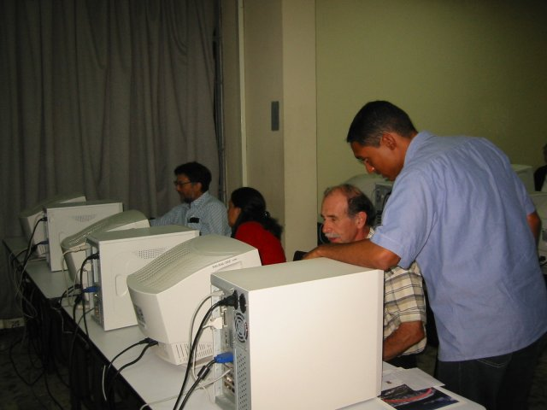
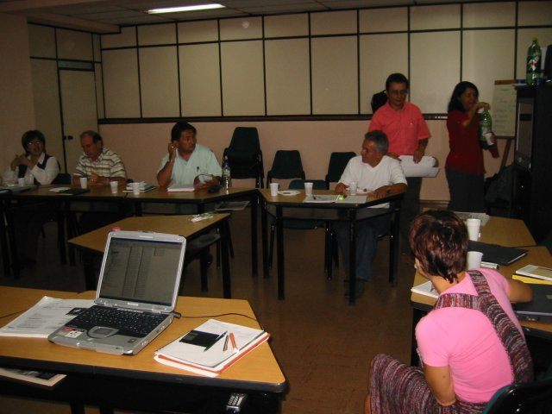
Línea de Tiempo
Definición
Proyecto
Desarrollo
Proyecto
Modelo
Conectividad
Conclusiones y Recomendaciones
Continuidad y Proyección
2003
2004
Reunión
Abril
Encuentro
Junio
Inducción
a Distancia
Encuentro
Marzo
Usabilidad
Cartagena
ieRed /
Joiner
Ponencia
GCC
Acercamiento
Tecnológico
Servidor
Joiner
Herramienta
Arquitectura
Caracterización
Base Conceptual
4

Slide 11
Modelo de Conectividad
Definición
Proyecto
Desarrollo
Proyecto
Modelo
Conectividad
Conclusiones y Recomendaciones
Continuidad y Proyección
Herramienta
de Conectividad
Arquitectura
de Conectividad
Caracterización
de Procesos de Comunicación
Base Conceptual
Notes:
La Base Conceptual del modelo consiste en la articulación de un conjunto de referentes conceptuales que sustentan la perspectiva desde la cual se entienden, se observan y se interviene en los procesos de comunicación, las formas de trabajo y el uso de las nuevas tecnologías de la información y las comunicaciones.

Slide 12
Base Conceptual
Definición
Proyecto
Desarrollo
Proyecto
Modelo
Conectividad
Conclusiones y Recomendaciones
Continuidad y Proyección
Redes Humanas
Comunicación
Estructura
Cultura
Información
Innovación
Trabajo
Colaborativo
Desarrollo
Humano
Usabilidad
Gestión del Conocimiento
Groupware
CSCW
Notes:
Estos tres núcleos temáticos fueron escogidos desde el momento en que se planteo el proyecto, como parte de un proceso inicial de abstracción y de agrupamiento sobre las temáticas que podrían ser claves en el desarrollo del Modelo de Conectividad para Redes Humanas. Quizás uno de los aportes más significativos en este componente es la forma en que se concibió la relación entre estos componentes.
Las Redes Humanas se planteo con el propósito de identificar los aspectos característicos de este tipo de formas de organización, sino también aquellos elementos que las pueden propiciar. Aunque no se encontró bibliografía explicita, para la base conceptual se tomo como referencia la perspectiva de la comunicación y la cultura organizacional, primordialmente.
La Gestión del Conocimiento se presenta como el segundo pilar en las redes humanas, al centrarse en las condiciones y mecanismos que pueden llevar a compartir y socializar el conocimiento en una organización.
Finalmente el Trabajo Colaborativo soportado por Computador, fue el campo más relacionado con la intención de las redes humanas, desde las ciencias computacionales, para completar esta triada de pilares conceptuales alrededor del proyecto.
La razón por la que se tienen una triada de núcleos temáticos y dentro de cada uno de ellos, una triada de subnucleos temáticos, responde a un método de abstracción que obliga al agrupamiento o disgregación de los elementos esenciales en tres.
El Desarrollo de este componente se realiza en el capitulo 2 del Documento Final de este Trabajo de Grado. Dirección en Internet: http://www.iered.unicauca.edu.co/joiner/

Slide 13
Modelo de Conectividad
Definición
Proyecto
Desarrollo
Proyecto
Modelo
Conectividad
Conclusiones y Recomendaciones
Continuidad y Proyección
Herramienta
de Conectividad
Arquitectura
de Conectividad
Caracterización
de Procesos de Comunicación
Base Conceptual
Notes:
Para comprender la forma en que las tecnologías telemáticas pueden potenciar los procesos de comunicación en un colectivo de personas, se requiere trascender los procedimientos habituales de captura de requerimientos en proyectos software para acercarse a las diferentes facetas que intervienen en un proceso de comunicación humana (características propias de cada individuo, forma de interacción con otros, y comprensión y uso que cada uno realiza de los instrumentos o herramientas de comunicación que tiene a su disposición).
Esta perspectiva, ha sido construida a partir de la exploración de temáticas en el campo de la Comunicación Organizacional, las Redes Humanas, la Gestión del Conocimiento y la Ingeniería Telemática.
Su propósito es facilitar la observación e interpretación de un conjunto de aspectos que permitan dar respuesta a tres interrogantes: ¿quienes se comunican?, ¿para qué se comunican? y ¿cómo se comunican?
Esta Caracterización de los procesos de comunicación, se compone de tres partes esenciales: unos aspectos a observar, que a nuestro parecer se deben considerar en una organización para entender los procesos de comunicación que le subyacen; unos procedimientos que en últimas definirán el diseño de investigación con que se abordarán estos procesos de formación; y finalmente, unos instrumentos, que se aplicarán al grupo objetivo para obtener unos resultados.
Fruto de la caracterización de los procesos de comunicación del grupo objetivo, resultan una propuesta de herramienta de conectividad para soportarlos.

Slide 14
Caracterización Comunicación
Definición
Proyecto
Desarrollo
Proyecto
Modelo
Conectividad
Conclusiones y Recomendaciones
Continuidad y Proyección
Perfil
Humano
Percepción sobre
Telemática
Flujos de
Información
Conocimientos
en Manejo del
Computador
Concepto de
Formación
Cultura
Infraestructura
en TICs
Estructura Social y
Organizacional
Mecanismos
Toma de Decisiones
Mecanismos
de Comunicación
Notes:
Los aspectos de observación definidos para la caracterización, son los que aparecen en la diapositiva (se enumeran sin entrar en mayores detalles), mientras los procedimientos fueron fruto del estudio de Análisis de Redes Sociales propuesto por Robert Hanneman.
La caracterización de los procesos de comunicación, requiere que los instrumentos se personalicen de acuerdo a cada grupo objetivo. Para los tipos de instrumentos, se siguieron las directrices del Modelo para una Investigación Científica que hace parte del modelo para un Profesional en Ingeniería y el trabajo de Carlos Sabino (diseño de la investigación).

Slide 15
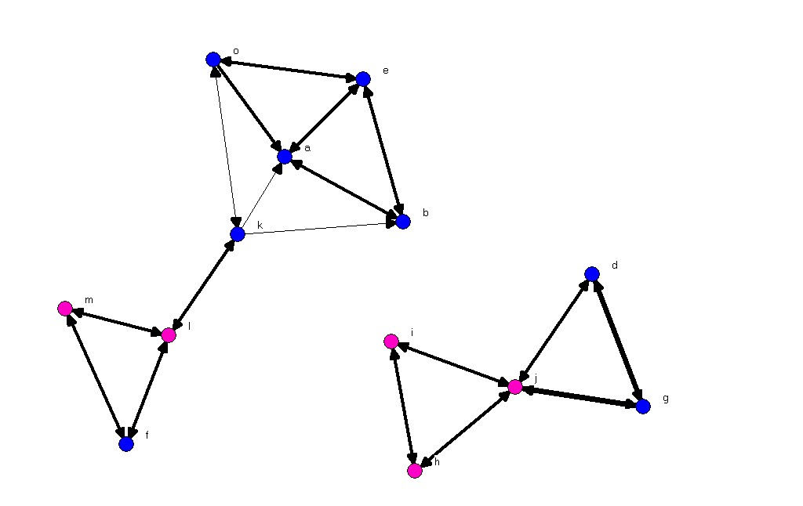
Análisis de Redes Sociales - ARS
Definición
Proyecto
Desarrollo
Proyecto
Modelo
Conectividad
Conclusiones y Recomendaciones
Continuidad y Proyección

Slide 16
Modelo de Conectividad
Definición
Proyecto
Desarrollo
Proyecto
Modelo
Conectividad
Conclusiones y Recomendaciones
Continuidad y Proyección
Herramienta
de Conectividad
Arquitectura
de Conectividad
Caracterización
de Procesos de Comunicación
Base Conceptual
Notes:
En este sentido, la Arquitectura de Conectividad es una representación explícita de los elementos identificados y las relaciones construidas en torno a la conectividad de redes humanas, que. permita orientar el diseño e implementación de herramientas de conectividad con una determinada intencionalidad.

Slide 17
Arquitectura de Conectividad
Definición
Proyecto
Desarrollo
Proyecto
Modelo
Conectividad
Conclusiones y Recomendaciones
Continuidad y Proyección
Asociatividad
Comunicación
Acercamiento
Tecnológico
Aplicaciones Telemáticas
Encuentros Presenciales
Servicios Telemáticos
Medios de Comunicación
Convencionales
Redes Telemáticas
Notes:
Una primera mirada a la arquitectura resulta tres grandes partes: 1) formas de asociatividad, 2) procesos de comunicación, y 3) medios de comunicación. Esta representación evidencia la importancia de la comunicación humana en la consolidación de cualquier forma de organización, y muy especialmente en aquellas que sustentan redes humanas. Asimismo resalta la importancia de los medios de comunicación para posibilitar y potenciar las relaciones comunicativas.
Al desarrollar lo concerniente a los medios de comunicación, lleva a plantear tres ámbitos en los que se pueden propiciar la interacción de las personas: 1) los encuentros presenciales, 2) los medios de comunicación convencionales y 3) las nuevas tecnologías de la información y las comunicaciones.
Aunque la Arquitectura propuesta esta centrada en la Conectividad, y particularmente la ofrecida por los sistemas telemáticos, se considera importante mantener en esta representación los demás bloques con el propósito de mantener completa la visión alrededor de la cual se construyo el modelo.
El Acercamiento tecnológico se plantea de forma explicita y como parte de la Arquitectura, debido a la multifuncionalidad, heterogeneidad y complejidad del computador como medio de comunicación, con lo cual se quiere evidencian la necesidad de considerar procesos formativos que acerquen a las personas al uso de este tipo de tecnologías.

Slide 18
Modelo de Conectividad
Definición
Proyecto
Desarrollo
Proyecto
Modelo
Conectividad
Conclusiones y Recomendaciones
Continuidad y Proyección
Herramienta
de Conectividad
Arquitectura
de Conectividad
Caracterización
de Procesos de Comunicación
Base Conceptual
Notes:
Finalmente, tenemos la herramienta de conectividad. La herramienta de conectividad se concibió de acuerdo a unas necesidades iniciales identificadas en el quehacer de los estudiantes del doctorado, que podrían atacarse a través de la implementación de unos servicios telemáticos, acompañados de procesos de Acercamiento tecnológico. Si bien, la herramienta de conectividad atravesó por dos momentos a lo largo de la interacción con los estudiantes, fruto de la caracterización se lograron concebir formas de articular el trabajo de los estudiantes en el ejercicio de los programas de Doctorado (para el desarrollo de los seminarios, por ejemplo) con los servicios implementados. La idea es que con el tiempo, se puedan proponer nuevos servicios y formas de articular éstos con procedimientos del quehacer doctoral que lleven a la consolidación de fuertes organizaciones en red.

Slide 19
Herramienta de Conectividad
www.iered.org
Definición
Proyecto
Desarrollo
Proyecto
Modelo
Conectividad
Conclusiones y Recomendaciones
Continuidad y Proyección
Neos
Navegador Web – Equipo Cliente
awstats
Openwebmail
(Correo Web + Disco Virtual)
Nivel de Aplicación
Jabber
uw-imapd
OpenSSL
Apache
Exim
Nivel de Servicios
Sistema Operativo Debian GNU/Linux 3.0r2
Nivel de Red
Hardware Servidor DELL PowerEdge 1600sc
Red Telemática de la Universidad del Cauca - Ethernet 10/100BaseT
Notes:
Específicamente, la herramienta de Conectividad se compone de dos partes fundamentales: la del lado del cliente, y la del lado del servidor, y ésta última se puede describir mediante un esquema en tres niveles.
En la base, tenemos en un nivel de red, una infraestructura telemática, entendiendo ésta como un conjunto de redes y subredes, su topología, tecnologías de acceso, cableado, etc, así como los equipos de interconexión, que van a poder interactuar entre sí gracias al soporte software de un sistema operativo. En nuestro caso particular, la red corresponde a la de la Universidad del Cauca (LAN a 10/100 Mpbs con salida a Internet de 2.5 Mbps a través de Telecóm y Orbitel), y el sistema operativo es Debian GNU/Linux 3.0 r2.
En un nivel de servicios, tenemos las aplicaciones en el servidor que van a facilitar la comunicación entre los clientes que se conecten al servidor a través de Internet. Estas aplicaciones corresponden a la implementación de tres servicios telemáticos que se consideraron esenciales: el correo electrónico, el disco virtual y la mensajería instantánea.
El correo electrónico le permitiría a los estudiantes, intercambiar mensajes, el disco virtual o disco Web, les servirá como repositorio en Internet de gran capacidad en el que contarán con un espacio privado, uno que es visible por los demás miembros de ieRed, y uno que puede ser accedido por cualquier persona en Internet. Finalmente, la mensajería instantánea permite la comunicación entre las personas cuando se requiere que ésta sea en tiempo real, y sirve de soporte para discusiones, charlas guiadas y conversatorios.
Así, del lado del cliente, sólo se requieren dos aplicaciones: un navegador web para acceder al disco virtual y al correo electrónico, y el programa cliente de mensajería instantánea.

Slide 20
Resultados Iniciales
Definición
Proyecto
Desarrollo
Proyecto
Modelo
Conectividad
Conclusiones y Recomendaciones
Continuidad y Proyección
Primer caso de prueba: Red de Investigación Educativa
  El Modelo como mediador en el
  Dialogo con Personas de otras disciplinas
  El Modelo como articulador de Estrategias
  de Trabajo en Red
  El Modelo como orientador de las
  Actividades de Acercamiento Tecnológico
  Uso de la Herramienta de Conectividad
Notes:
La visión que ofrece el Modelo de Conectividad para Redes Humanas facilito el dialogo efectivo con profesionales de otras disciplinas, particularmente del ámbito de la educación y la comunicación social, al centrar la esencia del modelo en las personas, es decir, ubicarlos como sujetos que en su interacción con otros generan vínculos de relación, los cuales son la base de los acuerdos, y estos de la organización en colectivos. Pero también al ubicar, los sistemas telemáticos como UN instrumento que puede favorecer la relación humana en determinadas condiciones.
Aunque el producto tangible del Modelo de Conectividad es un sistema telemático, el estar evidenciando constantemente la necesidad de otras miradas, facilita tener en cuenta y articular otro tipo de aspectos en el momento de plantear una solución de este tipo, como lo son el acompañamiento de estrategias de trabajo en red y los procesos de acercamiento tecnológico.
El Modelo de Conectividad para Redes Humanas plantea un redimencionamiento de campos como la Gestión del Conocimiento y el Trabajo Colaborativo Soportado por Computador, al considerar que estos campos pueden verse potenciados con las tecnologías de la información y las comunicaciones, pero que su verdadero trabajo esta en el plano humano.
En cuanto al uso de la Herramienta de Conectividad, en las siguientes dos secciones se aprecia mejor los resultados obtenidos.

Slide 21
Conclusiones
Definición
Proyecto
Desarrollo
Proyecto
Modelo
Conectividad
Conclusiones y Recomendaciones
Continuidad y Proyección
La visión de algunas soluciones telemáticas
para la Gestión del Conocimiento y CSCW
Comprensión de las redes humanas
La infraestructura telemática como estrategia de cambio
Estrategias según el tiempo de permanencia
frente a un computador
La importancia de los servicios telemáticos institucionales
Notes:
Proliferación de soluciones empaquetadas de aplicaciones informáticas prometiendo la Gestión del Conocimiento y/o el Trabajo Colaborativo Soportado por Computador, sin mostrar una dimensión más completa.
Las Redes Humanas no son completamente horizontales, tienen estructuras jerárquicas, pero son distintas a las que se conocen en las organizaciones tradicionales por cuanto no se basan en el poder de delegar funciones, sino en el de coordinar esfuerzos y mediar intereses.
Las tecnologías de la información y las comunicaciones puedes ser la entrada a estrategias de trabajo y aprendizaje, aprovechando el deslumbren que producen.
El tiempo de permanencia frente a un computador puede ser un indicador del desarrollo de la lógica digital que una persona pueda tener, y a partir de ello concebir el alcance de la solución telemática propuesta y los procesos de acercamiento tecnológico.
Algunos grupos de personas no alcanzan a valorar la importancia de utilizar servicios institucionales Pero de otro lado, tampoco se valora la necesidad de que los servicios institucionales tengan una alta disponibilidad y sean accesibles.

Slide 22
Recomendaciones
Definición
Proyecto
Desarrollo
Proyecto
Modelo
Conectividad
Conclusiones y Recomendaciones
Continuidad y Proyección
El plan de trabajo de un proyecto en la práctica
Revisión bibliográfica: amplia o profunda
La importancia de la síntesis documental
Importancia de las publicaciones y la participación en eventos
Los espacios para la cualificación del conocimiento
Acompañamiento personalizado en el acercamiento tecnológico
Sobre la aplicación del modelo de conectividad
Notes:
Un plan de trabajo detallado se realiza para un trabajo que de antemano se pude predecir su resultado, pero cuando se trata de una exploración y construcción en el camino, vale más el establecimiento de metas y la especificación de unos tiempos de corte
Si se conoce el tema o si las especificaciones del proyecto son precisas en cuanto a los temas a tratar, es mejor escoger unas cuantas referencias claves y profundizar en ellas. Pero si el tema es ambiguo y requiere exploración, hay que tener en cuenta que las limitaciones de tiempo y recursos generalmente llevan a hacer exploraciones parciales. En estos casos, los libros y revistas reconocidas e indexadas generalmente sirven para el primer propósito, mientras que Internet sirve para el segundo.
La síntesis documental es fundamental para la elaboración de marcos teóricos, el problema esta en la poca habilidad para hacer fichas de los documentos que se consultan, guardando un equilibrio entre tiempo y pertinencia.
La publicación de artículos y la presentación de ponencias son situaciones claves para obligarse consolidar las ideas, clarificarlas y argumentarlas.
No solo se deben buscar fuentes bibliográficas para profundizar en los temas, también deben buscarse espacios para interactuar con otras personas sobre los temas asociados.
El acompañamiento personalizado es clave en grupos de personas formados en un modelo educativo centrado en la orientación oral y guiada. Cuando se trata de formación en tecnologías de la información y las comunicaciones, el asunto es más complejo por la no existencia de una lógica que permita la apropiación facil de nuevos conocimientos.
La utilización del Modelo de Conectividad debe partir de sintonizarse en la visión conjunta que ofrece la Base Conceptual, a partir de ahi, crear los instrumentos para la observación de los procesos de comunicación teniendo como referencia los Aspectos de Observación, y con estos resultados proponer una solución telemática dentro de la visión que plantea la Arquitectura de Conectividad.

Slide 23
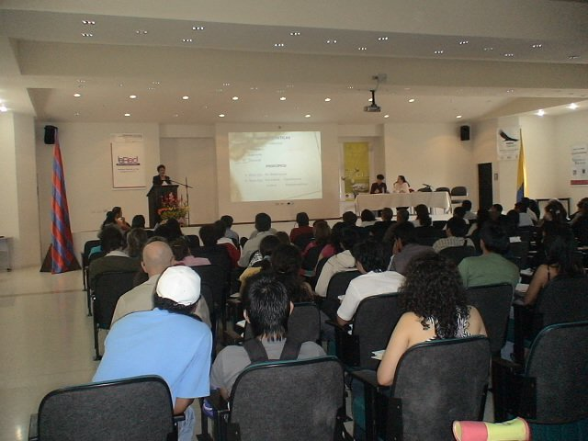
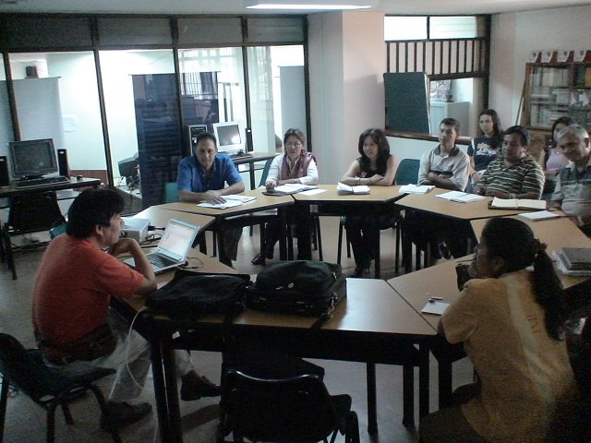
Expansión de ieRed: Nodo CTS
Definición
Proyecto
Desarrollo
Proyecto
Modelo
Conectividad
Conclusiones y Recomendaciones
Continuidad y Proyección
Red de Maestros sobre Estudios CTS
http://www.iered.org/redcts

Slide 24
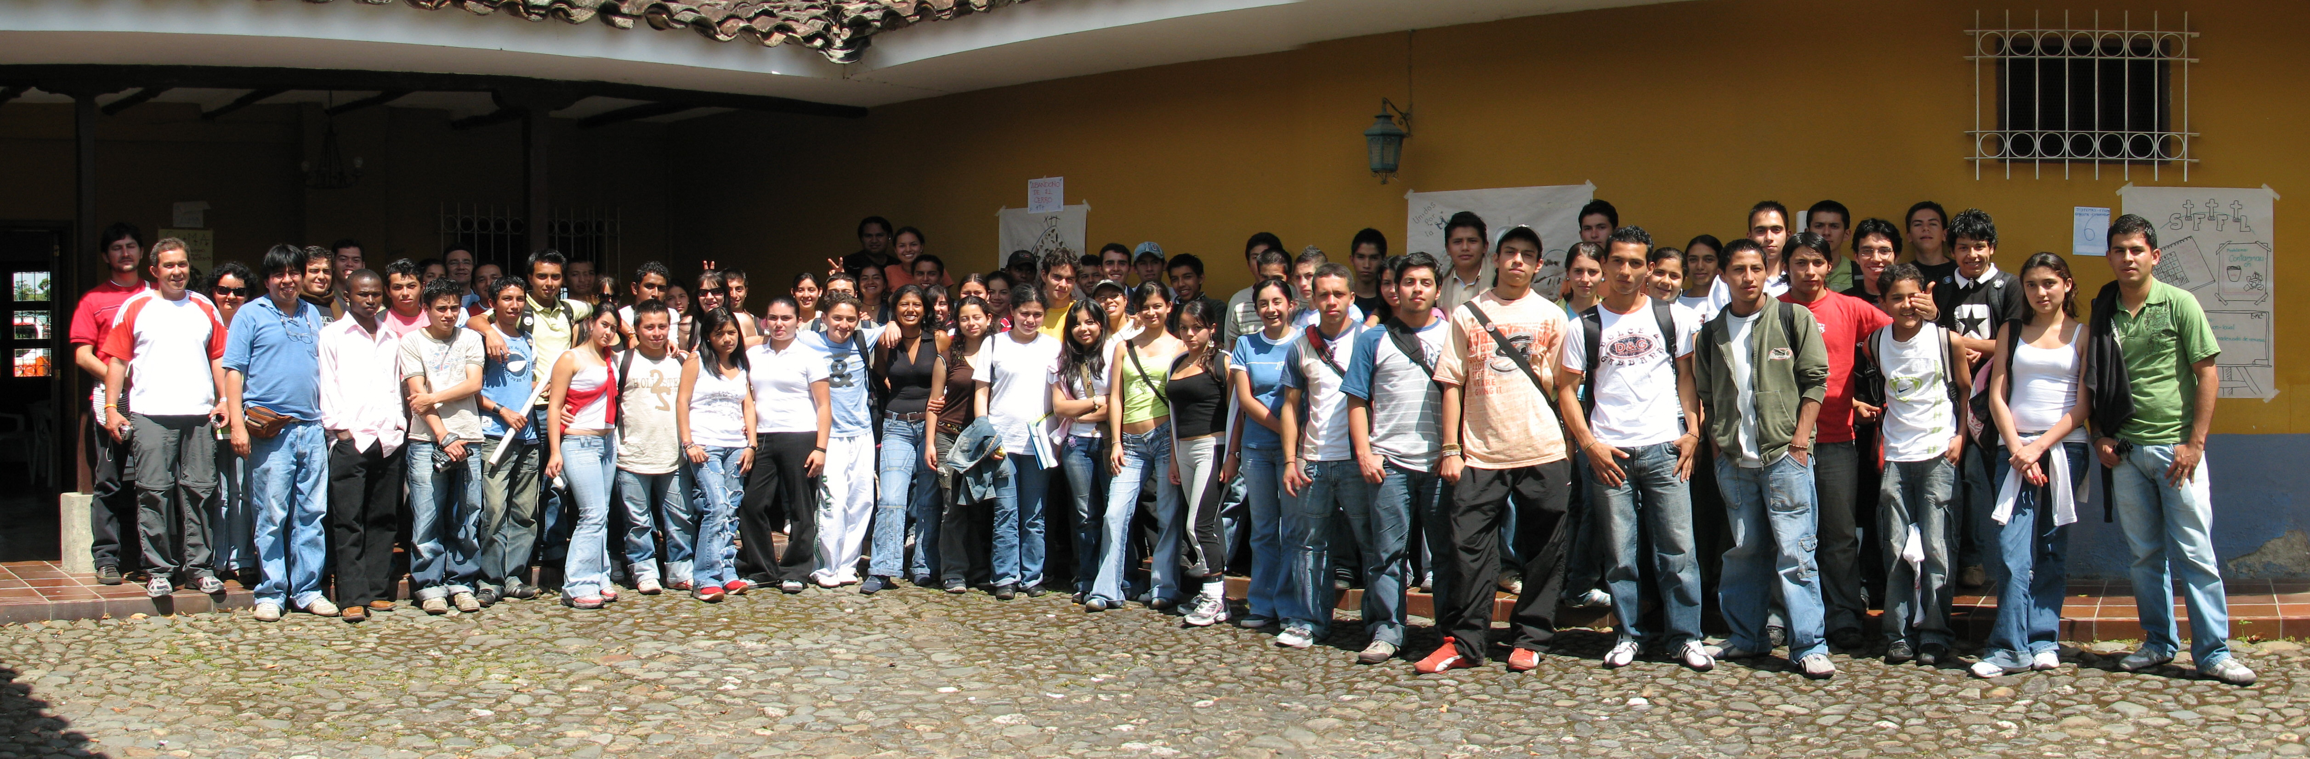
Expansión de ieRed: Nodo CTS
Proyecto sobre Formación de Ingenieros
http://www.iered.org/ev

Slide 25
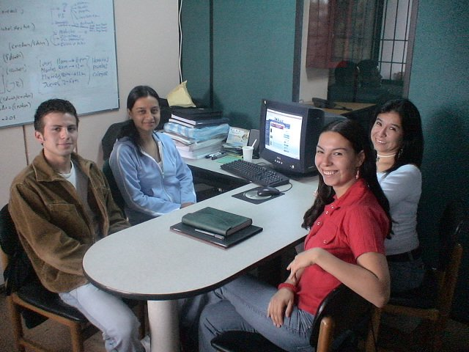
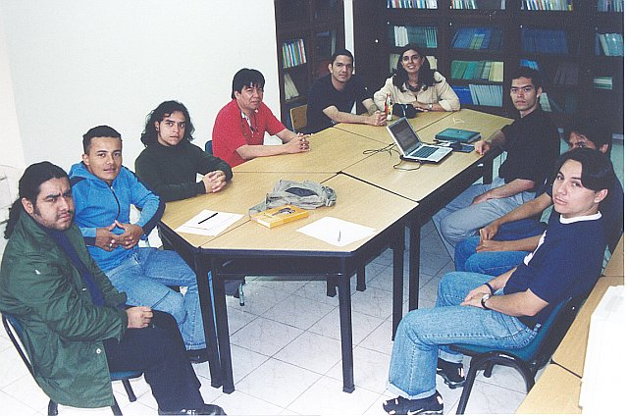
Expansión de ieRed: Nodo CTS
Definición
Proyecto
Desarrollo
Proyecto
Modelo
Conectividad
Conclusiones y Recomendaciones
Continuidad y Proyección
Proyecto PRAE-MEC-CTS
http://www.iered.org/ev

Slide 26
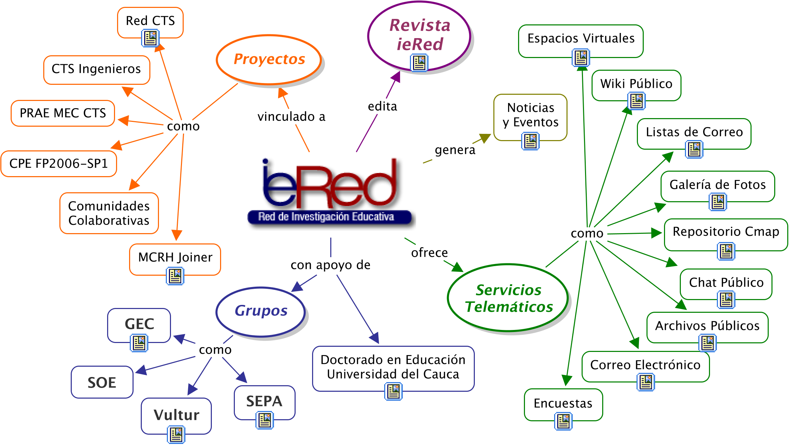
Infraestructura Telemática
Definición
Proyecto
Desarrollo
Proyecto
Modelo
Conectividad
Conclusiones y Recomendaciones
Continuidad y Proyección
www.iered.org

Slide 27

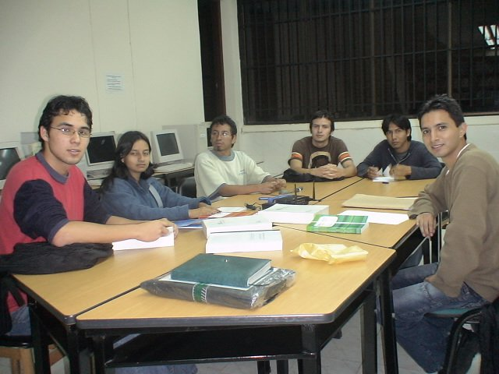
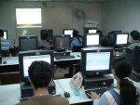
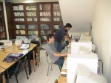
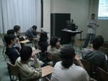
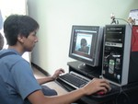
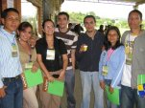
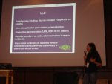
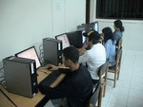
Grupo Vultur/GLUC
Definición
Proyecto
Desarrollo
Proyecto
Modelo
Conectividad
Conclusiones y Recomendaciones
Continuidad y Proyección
http://www.vultur.unicauca.edu.co

Slide 28
Tesis de Doctorado en Educación
Definición
Proyecto
Desarrollo
Proyecto
Modelo
Conectividad
Conclusiones y Recomendaciones
Continuidad y Proyección
La Interacción en Red en la Praxis del Sujeto-Docente
Telemática
Comunicación
Sentido

